Slide 1

PONENCIAS
SISTEMATIZACIÓN DEL CONOCIMIENTO Y BUENAS PRÁCTICAS EN FORMACIÓN PARA LA INVESTIGACIÓN

Slide 2

GESTORES DE INNOVACIÓN
Érica Yaneth Guisao Giraldo
Facultad de Ciencias Económicas y Administrativas
Jueves 22 de septiembre de 2016

Slide 3
Contextualización
Durante julio a diciembre de 2015, se desarrolló en la ciudad el Programa de Gestores de la Innovación, un proyecto donde la Universidad de Medellín tuvo una destacada participación al igual que 4 profesores de la Facultad de Ciencias Económicas y Administrativas que actuaron de consultores y 2 más externos, quienes contaron con el acompañamiento del Centro de Innovación y Desarrollo Empresarial, área que asumió la dirección y administración de todo el proceso. El programa buscó desarrollar capacidades para la gestión de la innovación al interior de las empresas de la región, a través del entrenamiento de uno o más líderes del equipo de trabajo de cada organización.

Slide 4
Etapas
Etapa 1. Reto de Innovación
Etapa 2. Áreas de oportunidad
Etapa 3. Portafolio de innovación
Etapa 4. Sistema de innovación

Slide 5
Propósito o alcance
• Crecimiento en ventas en la Compañía.
• Crecimiento en participación de mercado.
• Desarrollo de nuevos productos o servicios.
• Incremento de sus capacidades de innovación.
• Participación en redes de conocimiento.
• Implementación de un Sistema de Gestión de
Innovación mínimo viable
• Obtención de herramientas para la sostenibilidad
de la gestión de innovación en la empresa.

Slide 6
Algunos resultados
318 compañías con un Sistema de Innovación implementado en su empresa.
La región cuenta con 377 gestores de innovación entrenados.
En el 2018, se espera que las empresas que participaron en Gestores de Innovación vendan 1.3 billones de pesos por innovación, creciendo sus ventas un 10% en promedio.
Hay 1.694 proyectos de innovación en los portafolios de las empresas, que representarán crecimiento de las mismas en más empleo y más inversión en CT+i.
107 nuevos empleos se generaron en las empresas a partir del programa.
$5.573 millones de pesos de inversión de las empresas que participaron en el programa en actividades de Ciencia, Tecnología e Innovación.
34% de las empresas del programa generaron alianzas para el desarrollo de proyectos de innovación.
588 personas en total, participan en el Comité de Innovación de las empresas.
El presupuesto destinado para actividades de innovación en el año 2016, en 227 empresas del programa de Gestores de Innovación fue de $133.269 millones de pesos. (Ruta N, s.f.).

Slide 7
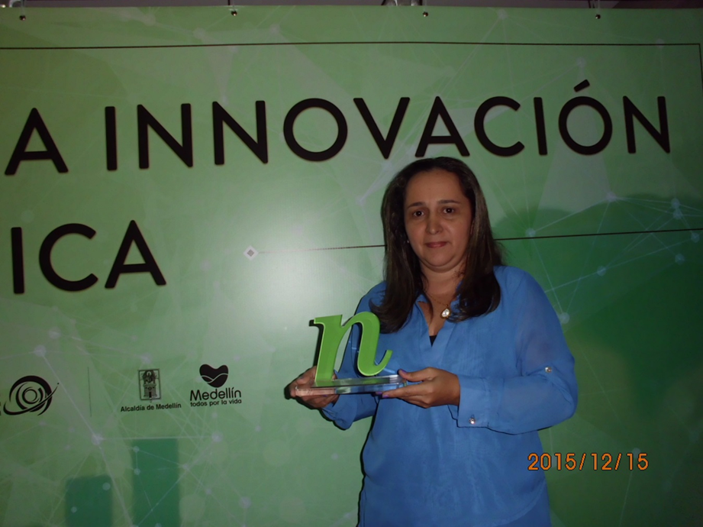
Algunos resultados

Slide 8
Algunas
Dificultades

Slide 9


